Slide 1
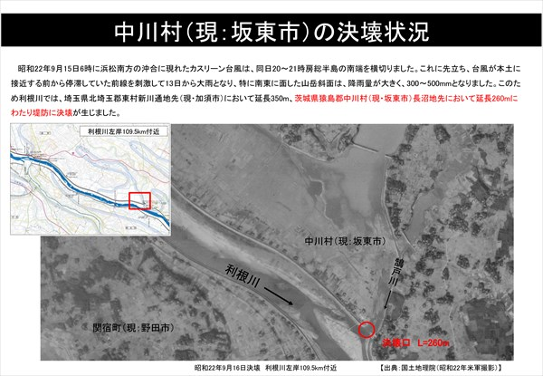
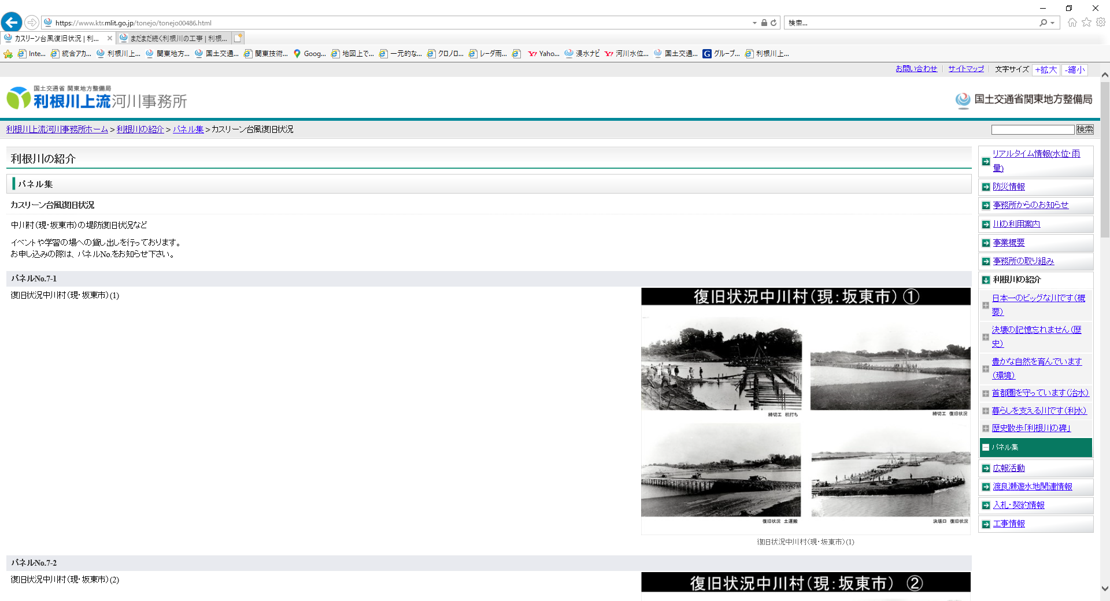
過去の水害から学ぶ（昭和２２年 カスリーン台風）
STEP1
現・加須市において延長350m,現・坂東市長沼地先において延長２６０mにわたり堤防が決壊しました。
1１
Notes:
昭和２２年9月15日6時に浜松南方の沖合に現れたカスリーン台風は、２０時～２１時に房総半島の南端を横切りました。
これに先立ち、台風が本土に接近する前から停滞していた前線を刺激して13日から大雨となり、特に南東に面した山岳斜面は降雨量が大きく、
３００㎜から５００㎜となりました。このため、利根川では現加須市において延長３５０メートル、現坂東市（中川村）長沼地先において延長２５０メートルにわたり堤防が決壊しました。
下の写真は、決壊箇所の当時の復旧状況の写真です。

Slide 2
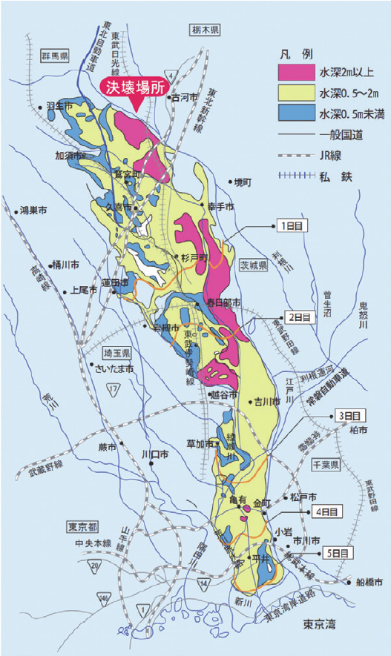
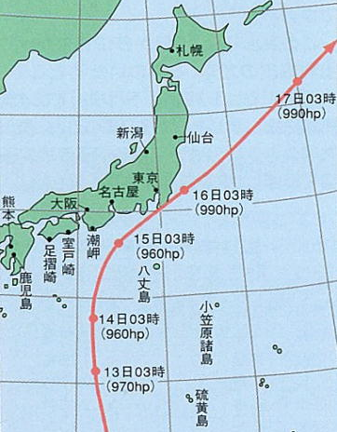
過去の水害から学ぶ（昭和２２年 カスリーン台風）
STEP1
利根川
埼玉県加須市
利根川
台風進路
1日目
江戸川
2日目
東京東部低地
（葛飾、足立、江戸川各区）まで
約５日間をかけて水没させました。
3日目
江戸川
4日目
死 者 1,100人
家屋浸水 303,000戸
5日目
東京湾
Notes:
・久喜市の近くを流れる利根川は、約70年前の1947年にカスリーン台風による大雨で、堤防が決壊しました。
・左の図は、カスリーン台風のとおった経路です。台風は、房総半島をかすめ、上陸はしていませんが、このとき日本付近にあった停滞前線に台風からの湿った空気が加わって前線が活発化し、歴史に残る大雨を降らせることになりました。
・この大雨により利根川は、埼玉県加須市の右岸、南側の堤防が決壊し、流れ出た水は、埼玉県内に留まらず５日間をかけて、東京の葛飾区付近まで到達しました。右の図は、利根川の氾濫によって浸水した区域を示したものです。
・この台風による被害は死者約1,100人、家屋浸水約30万3千戸の甚大なものとなりました。

